Slide 1


Федеральное государственное бюджетное образовательное учреждение высшего профессионального образования
«ПОВОЛЖСКАЯ ГОСУДАРСТВЕННАЯ АКАДЕМИЯ ФИЗИЧЕСКОЙ КУЛЬТУРЫ, СПОРТА И ТУРИЗМА»
(ФГБОУ ВПО «Поволжская ГАФКСиТ»)

Slide 2
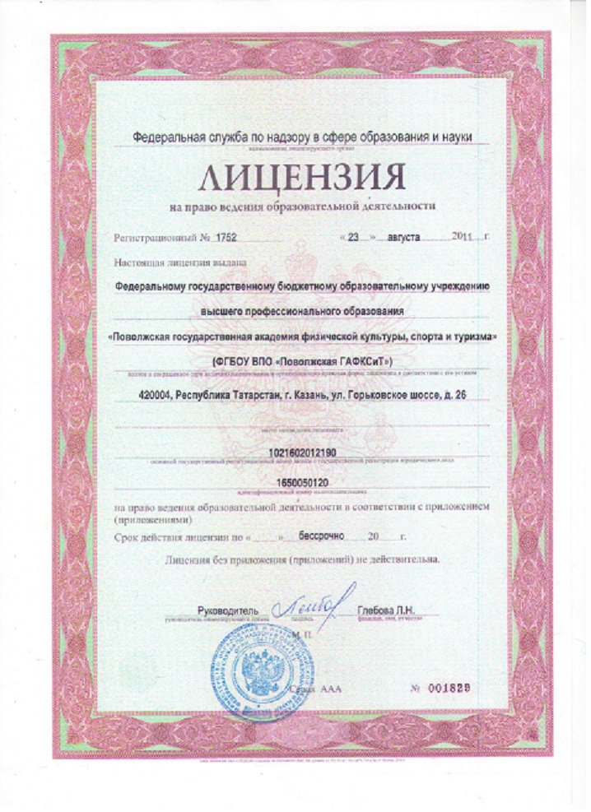

Slide 3
Наши преимущества:
Бюджетные места (обучение за счет средств федерального бюджета);
Возможность получать стипендию (академическую, социальную, повышенную);
Отсрочка от армии (для юношей);
Проживание в современном студенческом кампусе в Деревне Универсиады (комфортабельные комнаты в общежитии);
Активное использование дистанционных технологий в образовательном процессе;
Возможность заниматься физической культурой и спортом на 7 современных объектах академии.

Slide 4
БАКАЛАВРИАТ
Очная форма обучения
Направление подготовки:
«Физическая культура»
Профиль:
Спортивная тренировка в избранном виде спорта
(легкая атлетика, лыжный спорт, футбол, мини-футбол, хоккей, волейбол, баскетбол, академическая гребля, гребля на байдарках и каноэ, борьба (единоборства), теннис, бадминтон, спортивная гимнастика, художественная гимнастика, плавание, синхронное плавание, фигурное катание)
ВСТУПИТЕЛЬНЫЕ ИСПЫТАНИЯ:
Русский язык (ЕГЭ, минимум - 36 баллов)
Биология (ЕГЭ, минимум - 36 баллов)
Физическая культура (общая физическая подготовка (практическое тестирование))

Slide 5
Направление подготовки:
«Физическая культура»
Профили:
Спортивный менеджмент
Физкультурное образование
ВСТУПИТЕЛЬНЫЕ ИСПЫТАНИЯ:
Русский язык (ЕГЭ, минимум - 36 баллов)
Биология (ЕГЭ, минимум - 36 баллов)
Физическая культура (общая физическая подготовка (практическое тестирование))

Slide 6
Направление подготовки:
«Рекреация и спортивно-оздоровительный туризм»;
«Физическая культура для лиц с отклонениями в состоянии здоровья (адаптивная физическая культура)».
ВСТУПИТЕЛЬНЫЕ ИСПЫТАНИЯ:
Русский язык (ЕГЭ, минимум - 36 баллов)
Биология (ЕГЭ, минимум - 36 баллов)
Физическая культура (общая физическая подготовка (практическое тестирование))

Slide 7
БАКАЛАВРИАТ
Заочная форма обучения
Направления подготовки:
Физическая культура
Физическая культура для лиц с отклонениями в состоянии здоровья (адаптивная физическая культура)
ВСТУПИТЕЛЬНЫЕ ИСПЫТАНИЯ:
Русский язык (ЕГЭ / письменное тестирование)
Биология (ЕГЭ / письменное тестирование)
Физическая культура (общая физическая подготовка (практическое тестирование))

Slide 8
БАКАЛАВРИАТ
Очная форма обучения
Направления подготовки:
Сервис
Менеджмент
ВСТУПИТЕЛЬНЫЕ ИСПЫТАНИЯ:
Русский язык (ЕГЭ, минимум - 36 баллов)
Математика (ЕГЭ, минимум - 27 баллов)
Обществознание (ЕГЭ, минимум - 42 балла)

Slide 9
БАКАЛАВРИАТ
Очная форма обучения
Направления подготовки:
Туризм
Гостиничное дело
ВСТУПИТЕЛЬНЫЕ ИСПЫТАНИЯ:
Русский язык (ЕГЭ, минимум - 36 баллов)
История (ЕГЭ, минимум - 32 балла)
Обществознание (ЕГЭ, минимум - 42 балла)

Slide 10
МАГИСТРАТУРА
Направление подготовки:
Физическая культура
ВСТУПИТЕЛЬНЫЕ ИСПЫТАНИЯ:
Теория и методика физической культуры (письменное тестирование)

Slide 11
Учет индивидуальных достижений при поступлении по программам магистратуры
За наличие спортивной квалификации «Мастер спорта», «Мастер спорта международного класса» или звания «Заслуженный мастер спорта», при наличии удостоверения + 10 баллов

Slide 12
Учет индивидуальных достижений при поступлении по программам бакалавриата
Наличие аттестата о среднем общем образовании с отличием
+ 10 баллов
на направления подготовки
«Сервис»
«Туризм»
«Менеджмент»
«Гостиничное дело»
за наличие статуса чемпиона и призера Олимпийских игр, Паралимпийских игр и Сурдлимпийских игр, чемпиона мира, чемпиона Европы, победителя первенства мира, первенства Европы по видам спорта, включенным в программы Олимпийских игр, Паралимпийских игр и Сурдлимпийских игр, наличие серебряного и (или) золотого значка, полученного за результаты сдачи норм физкультурного комплекса «Готов к труду и обороне» + 10 баллов

Slide 13
При поступлении необходимо предоставить:
Заявление;
Документ, удостоверяющий личность (паспорт);
Документ государственного образца о среднем (полном) общем или среднем профессиональном образовании;
4 фотографии (3х4 см.);
Медицинская справка № 086-У;
Военный билет или приписное свидетельство (для юношей);
Документы, дающие право на льготное поступление и получение дополнительных баллов за личные достижения.

Slide 14
Сроки подачи документов
ОЧНАЯ ФОРМА ОБУЧЕНИЯ
Бакалавриат
с 16 июня по 10 июля (физическая культура, адаптивная физическая культура, рекреация и спортивно-оздоровительный туризм)
с 16 июня по 24 июля (сервис, туризм, гостиничное дело, менеджмент)
ЗАОЧНАЯ ФОРМА ОБУЧЕНИЯ
Бакалавриат
с 16 июня по 10 июля
Магистратура (очная форма обучения)
с 16 июня по 24 июля

Slide 15
Контакты приемной комиссии:
Телефоны: 8(843)294-90-90, 8-800-250-50-59
E-mail: pk@sportacadem.ru
Сайт: www.sportacadem.ru
vkontakte.ru/abiturientofsportacadem
Адрес: 420138, г. Казань,
Деревня Универсиады, 35, Блок F
(здание Учебно-лабораторного корпуса)

Slide 16
СПАСИБО ЗА ВНИМАНИЕ!

